Slide 1
ГБОУ СОШ пос. Сургут муниципального района Сергиевский
Представление
волонтёрского отряда
«Патриоты»
2022 г.

Slide 2
НАПРАВЛЕНИЯ ДЕЯТЕЛЬНОСТИ
ВОЛОНТЕРСКОГО ОТРЯДА
«Патриотическое»:
Шефство над тружениками тыла, одинокими престарелыми людьми;
«Добро и милосердие»:
Проведение благотворительных акций для детей села;
Участие в традиционных акциях «Неделя добра», «Неделя толерантности»;
«ЭКОлогиЯ»:
Экологические акции «Посади дерево», «Живи, лес!», «Добрые крышечки»;
«Здоровый образ жизни»:
- Проведение Дней здоровья, спортивных соревнований, Дней . . обнимашек

Slide 3
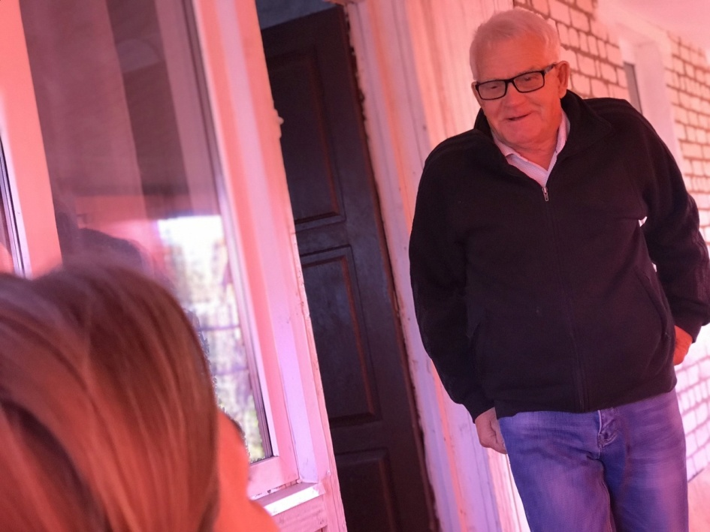
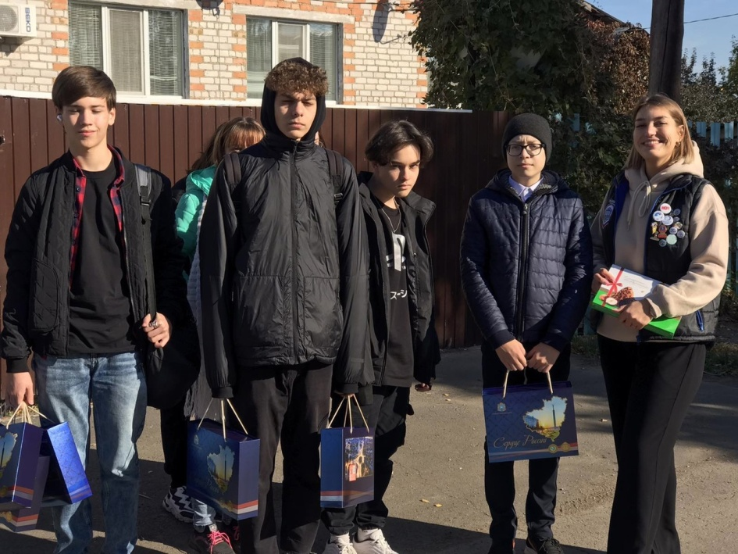
«Патриотическое»
Поздравление заслуженных учителей с профессиональным праздником «Днем учителя».

Slide 4
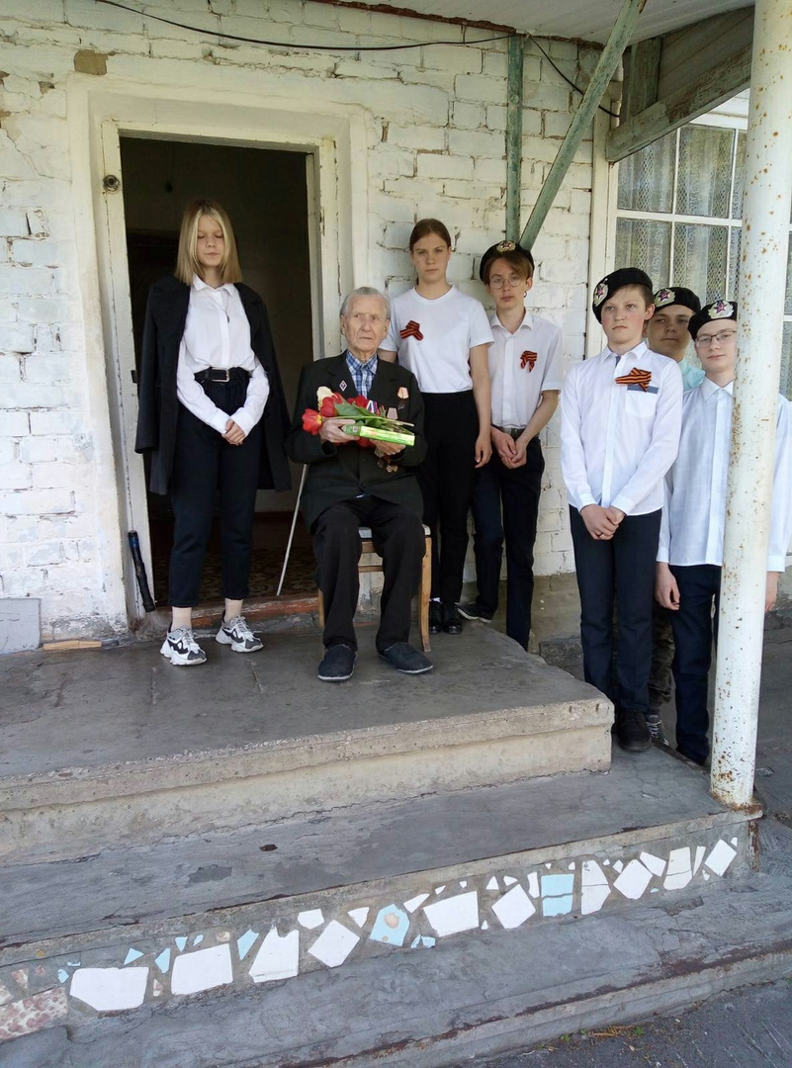
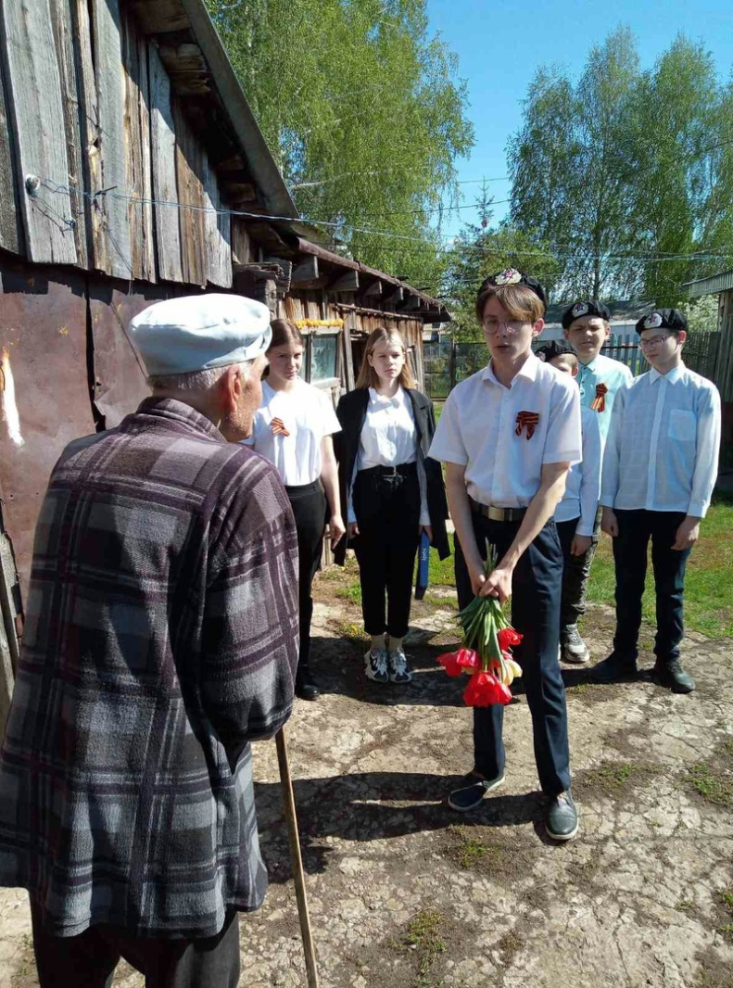
«Патриотическое»
Поздравление ветеранов и тружеников тыла

Slide 5
«Патриотическое»
Всероссийская акция «Окна России»,

Slide 6
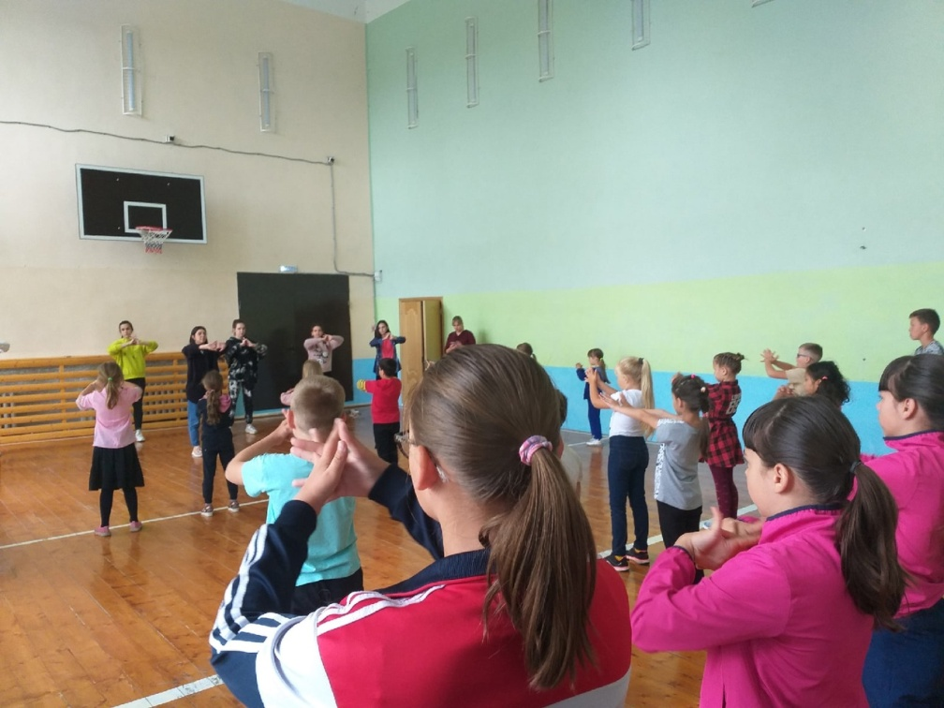
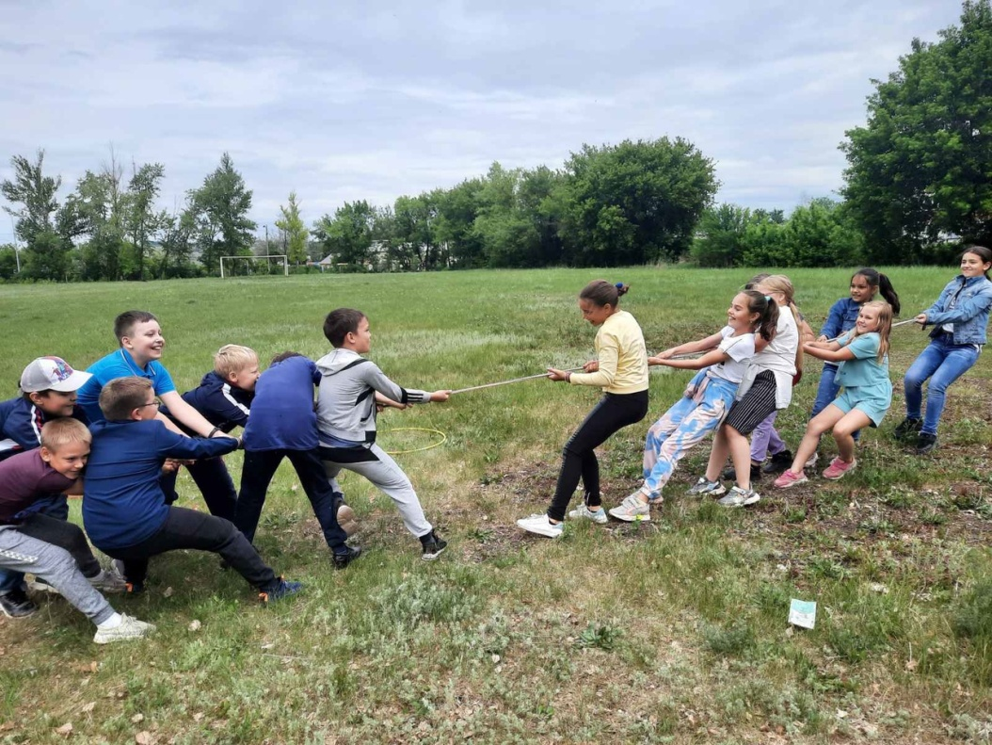
«Веселые старты»
Волонтеры провели развлекательное мероприятие для детей села

Slide 7
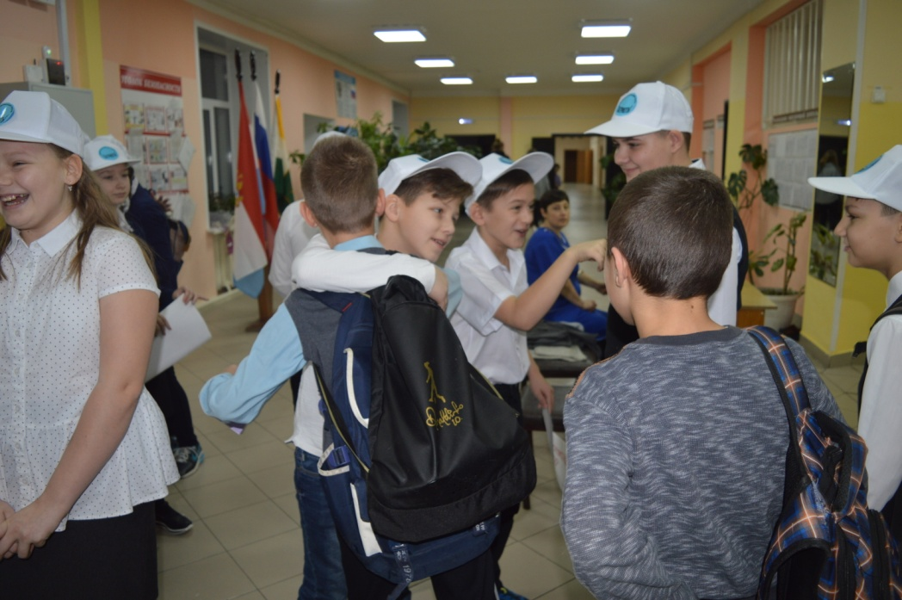
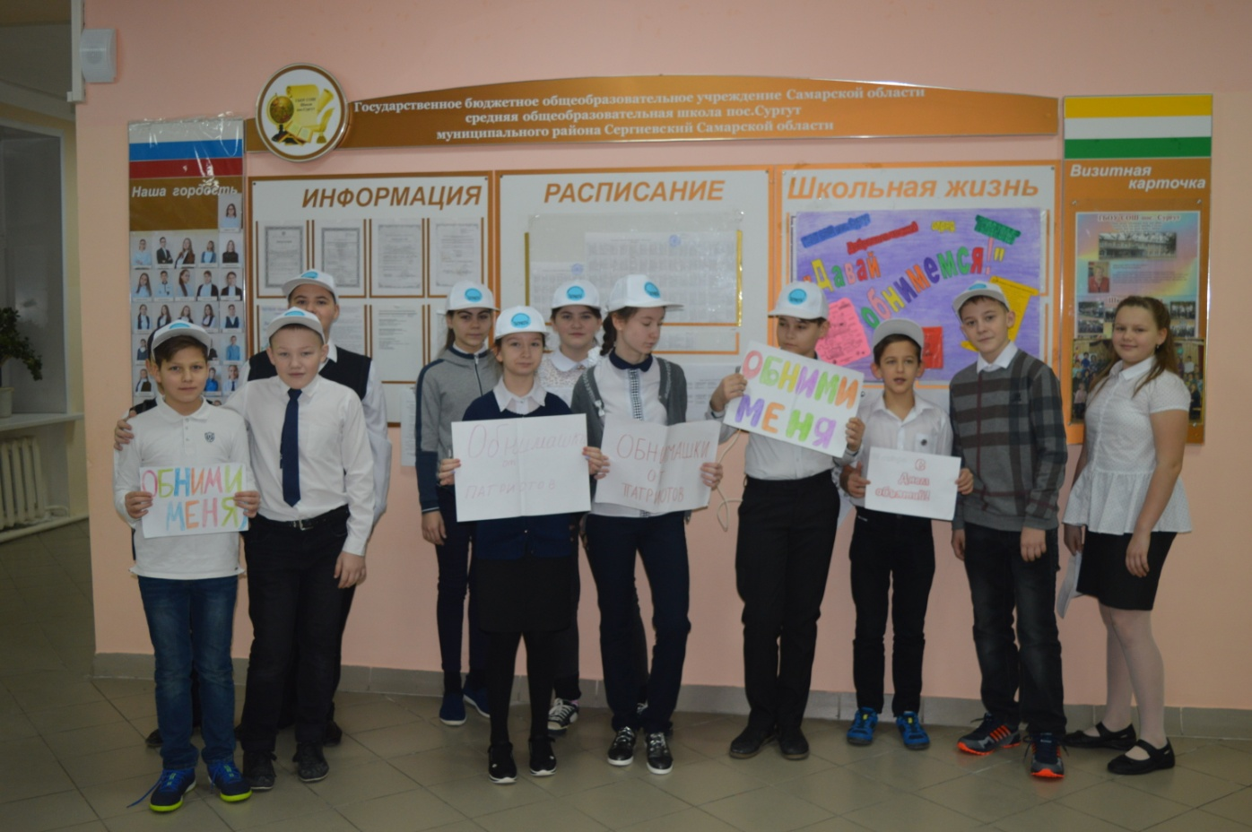
«Давай обнимемся»

Slide 8
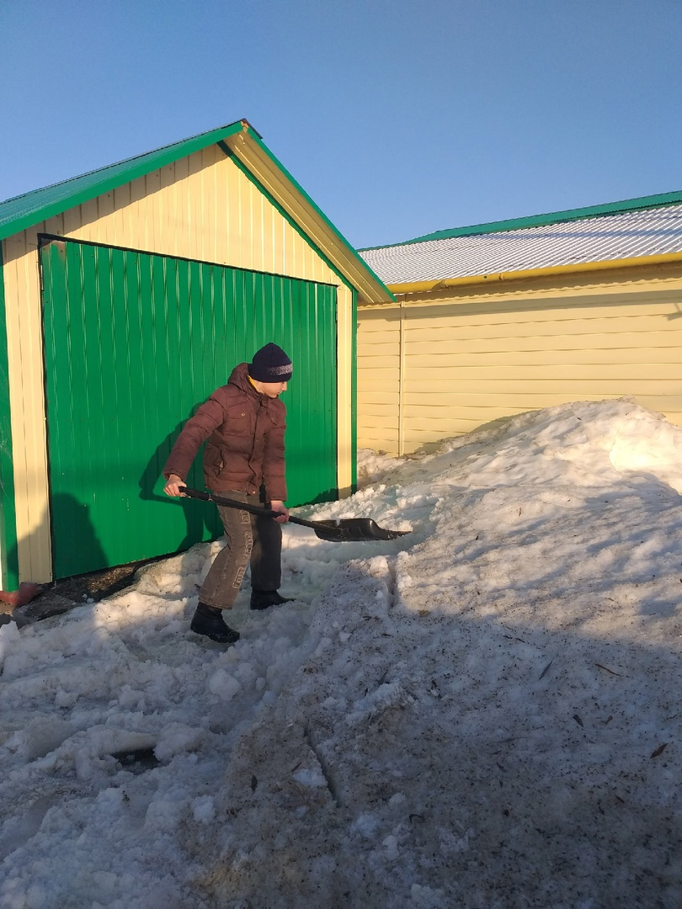
«Добро и милосердие»

Slide 9
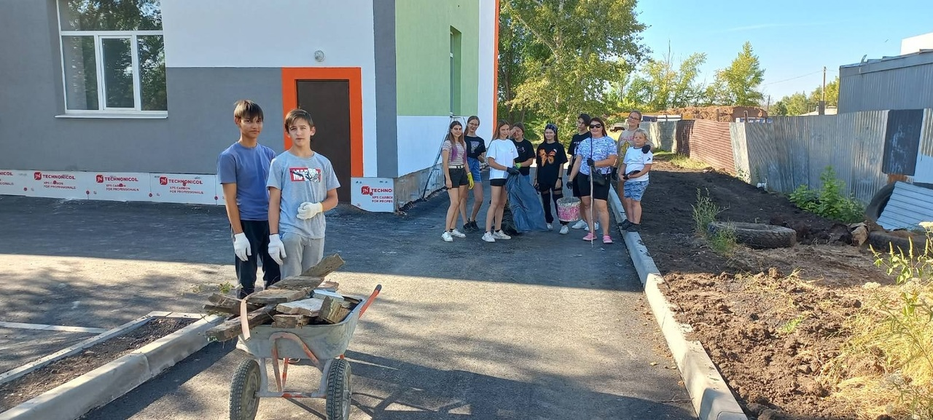
«ЭКОлогиЯ»
Субботники по уборке парка и школьного двора

Slide 10
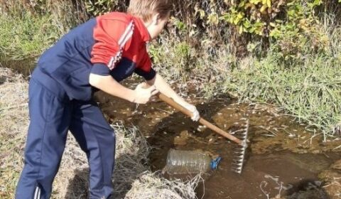
«ЭКОлогиЯ»
Акция «Чистый родник»

Slide 11
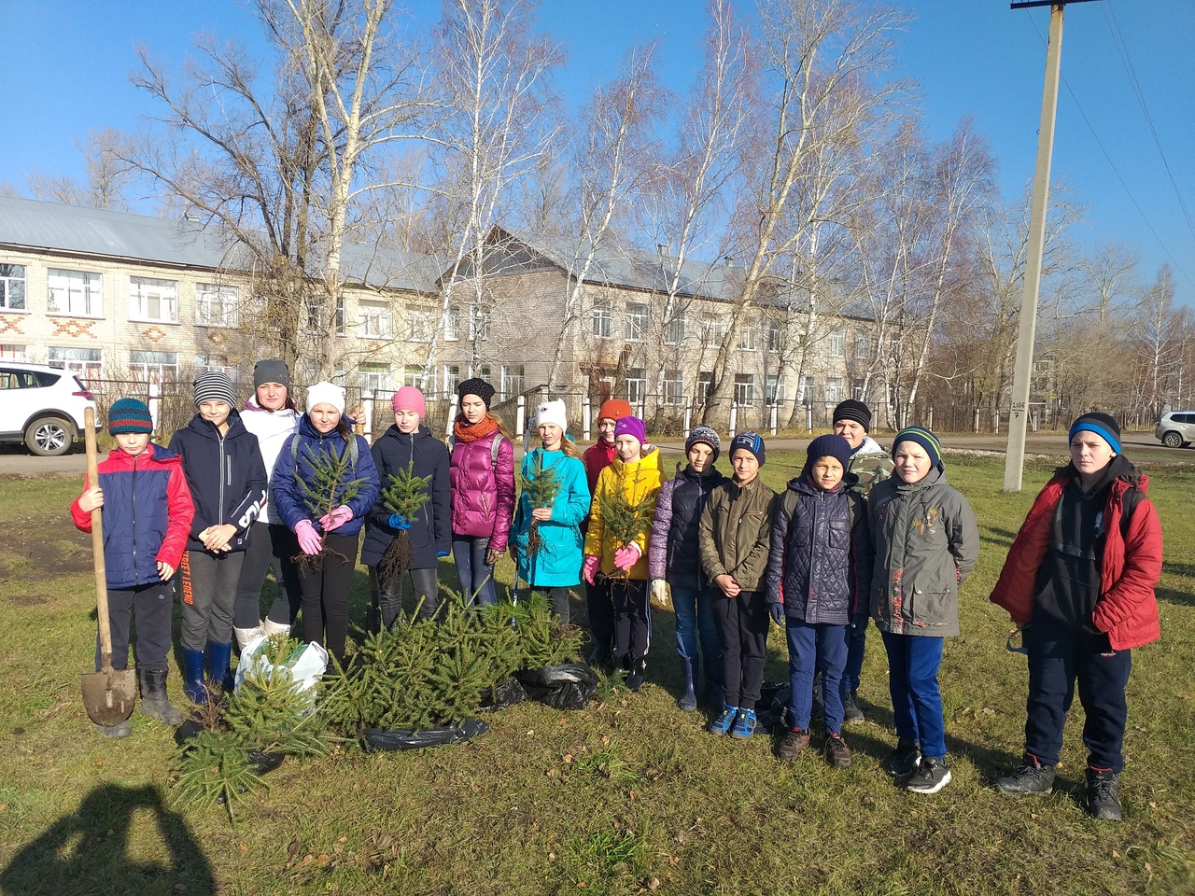
«ЭКОлогиЯ»
Посади дерево

Slide 12
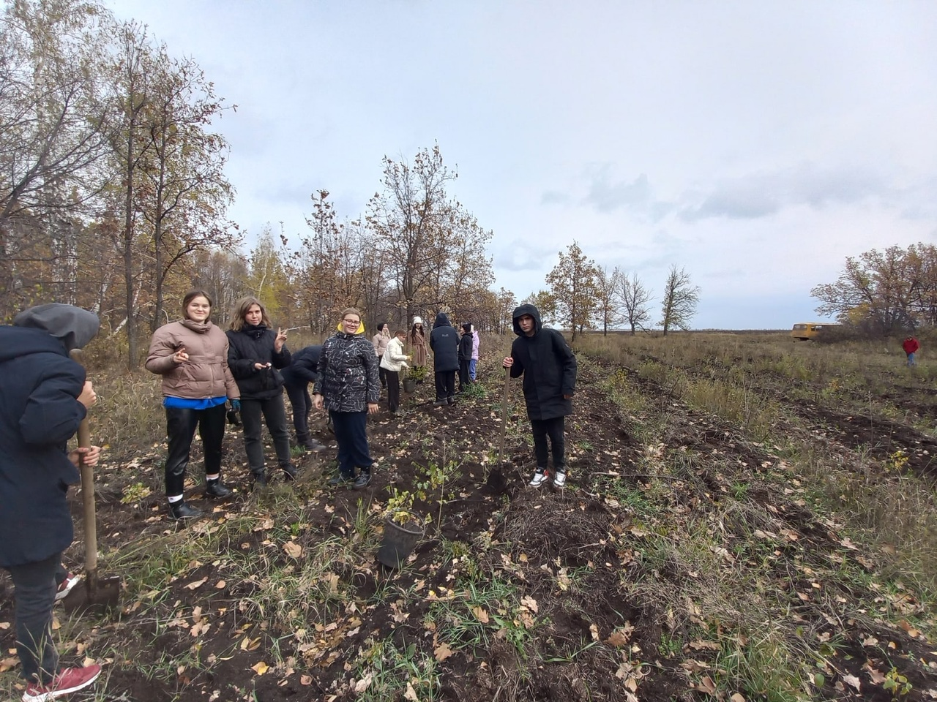
«ЭКОлогиЯ»
Посади дерево

Slide 13
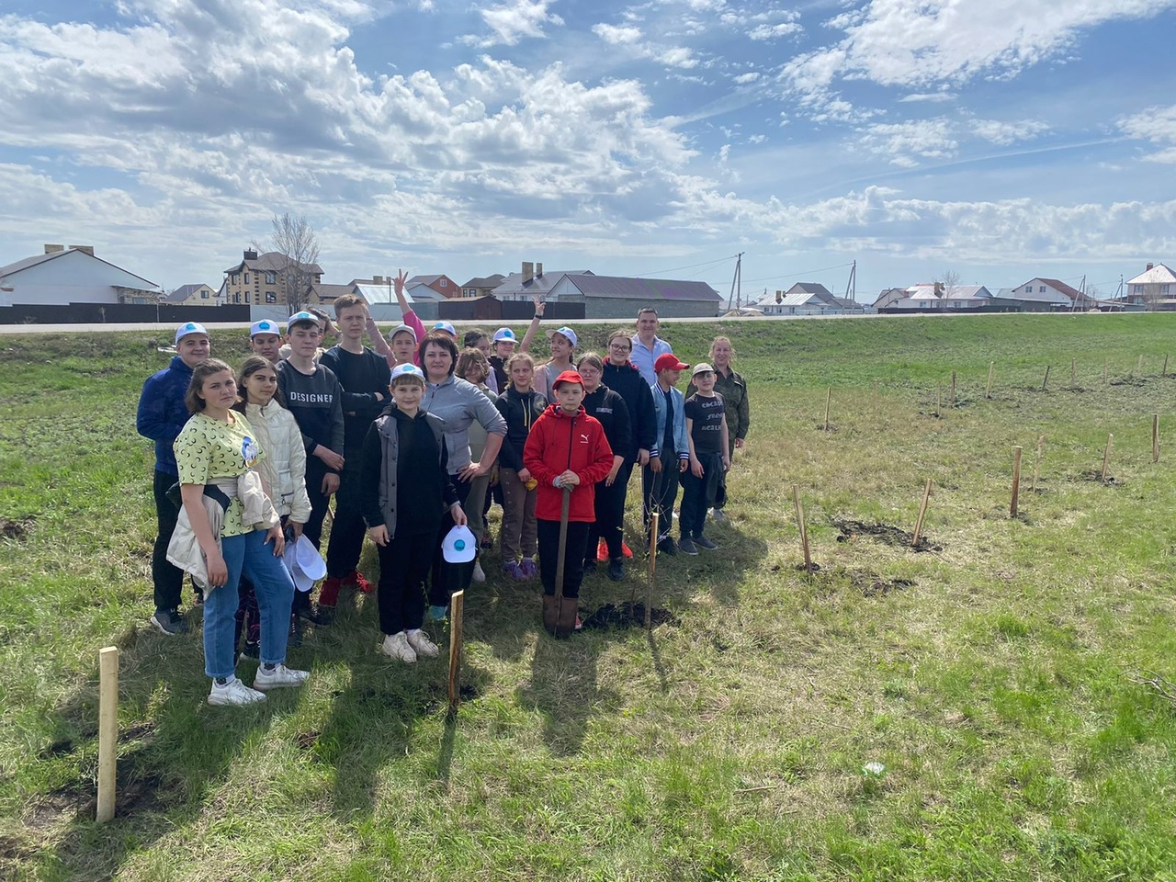
«ЭКОлогиЯ»
Посади дерево

Slide 14
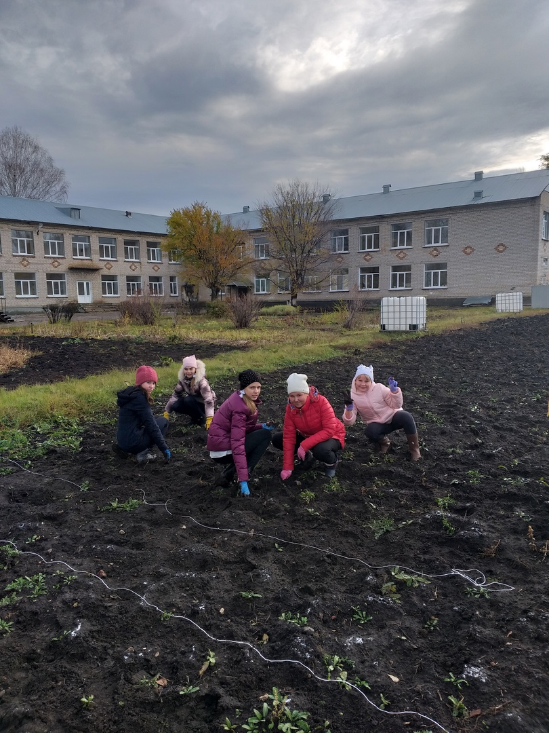
«ЭКОлогиЯ»
Высадка семян каштана

Slide 15
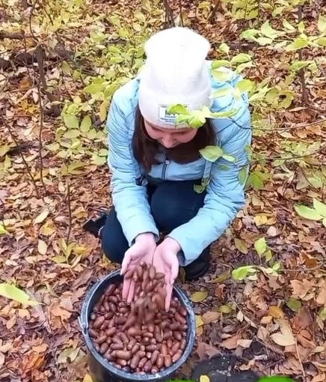
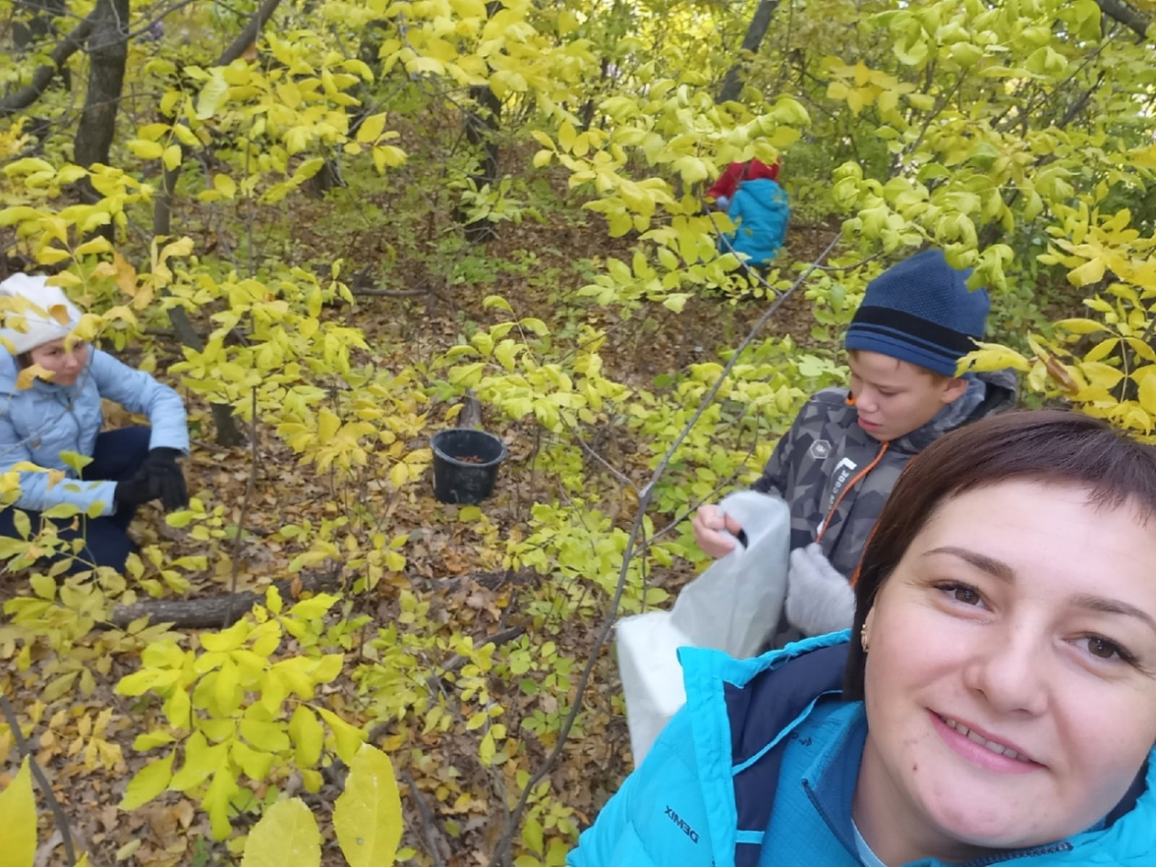
«ЭКОлогиЯ»
Сбор семян дуба черешчатого

Slide 16
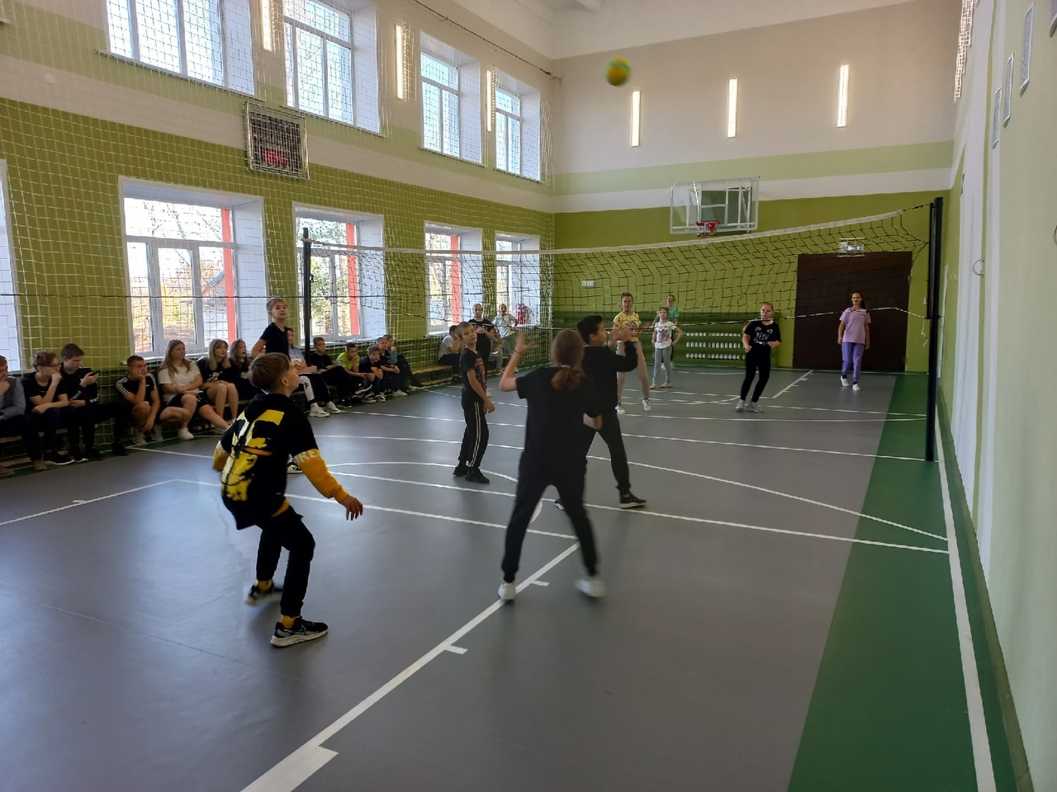
«ЗОЖ»
Спортивные соревнования по пионерболе

Slide 17
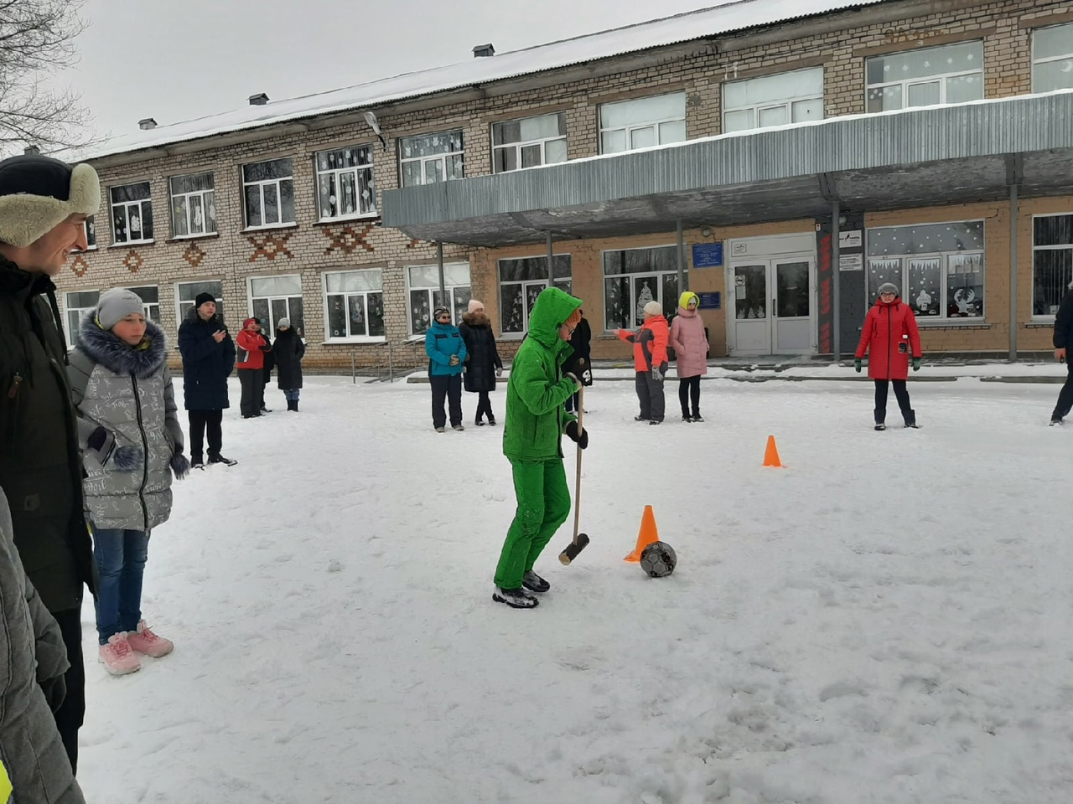
«ЗОЖ»
Традиционные Дни Здоровья

Slide 18
«ЗОЖ»

Slide 19
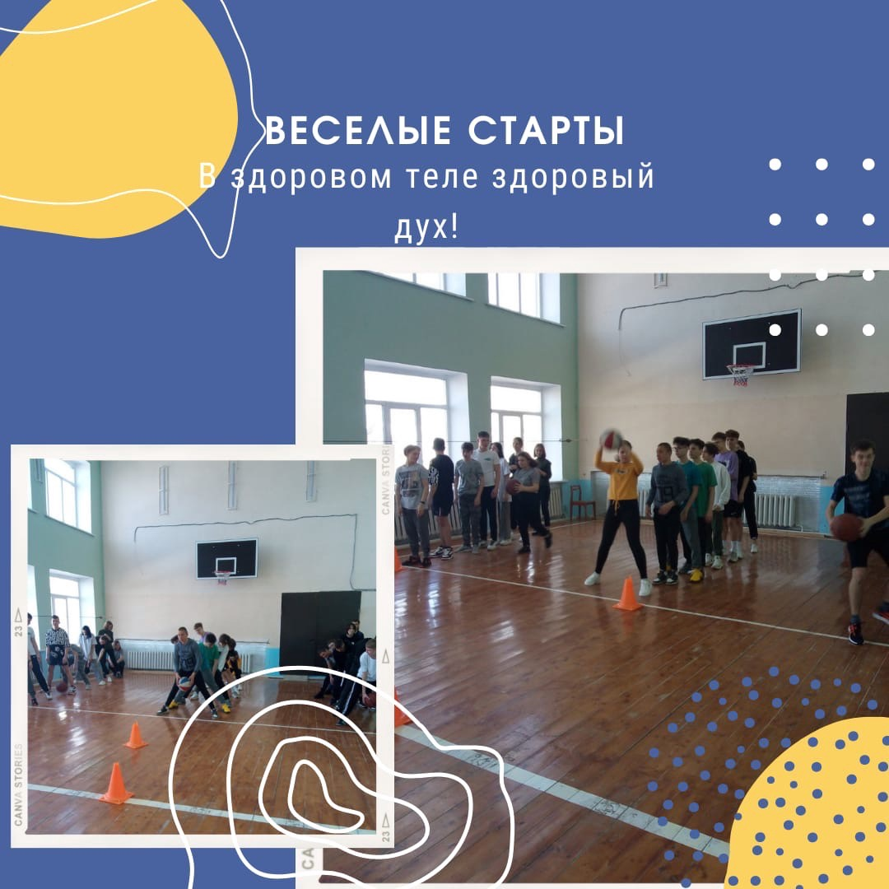
«ЗОЖ»

